Slide 1



Chào mừng các em đến với tiết Tiếng Việt

Slide 2



Slide 3


HỒ GƯƠM
BÀI 29
BÀI 29
Em biết những gì về Thủ đô Hà Nội?

Slide 4
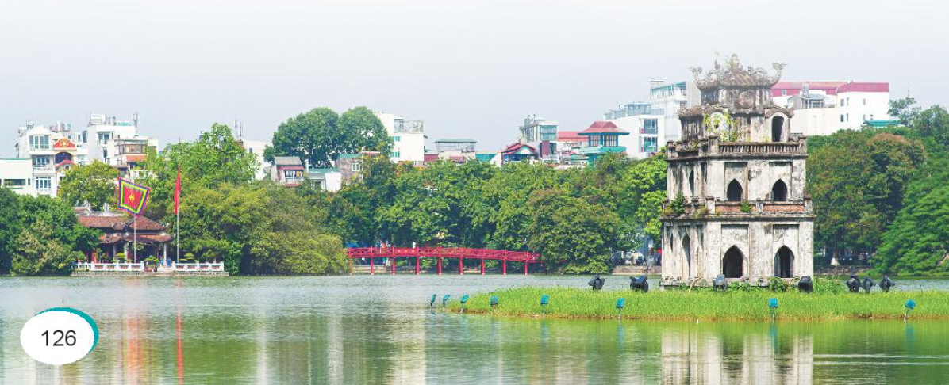

HỒ GƯƠM
BÀI 29
BÀI 29

Slide 5

YÊU CẦU CẦN ĐẠT
1. Đọc đúng các từ khó, ngắt nghỉ hợp lí.
2. Đọc đúng ngữ điệu phù hợp.
3. Biết được hồ Gươm là cảnh đẹp của thủ đô Hà Nội

Slide 6

HỒ GƯƠM
Nhà tôi ở Hà Nội, cách Hồ Gươm không xa. Từ trên cao nhìn xuống, mặt hồ như một chiếc gương bầu dục lớn, sáng long lanh.
Cầu Thê Húc màu son, cong cong như con tôm, dẫn vào đền Ngọc Sơn. Mái đền lấp ló bên gốc đa già, rễ lá xum xuê. Xa một chút là Tháp Rùa, tường rêu cổ kính. Tháp xây trên gò đất giữa hồ, cỏ mọc xanh um.
Có buổi, người ta thấy có con rùa lớn, đầu to như trái bưởi, nhô lên khỏi mặt nước. Rùa như lắng nghe tiếng chuông đồng hồ trên tầng cao nhà bưu điện, buông từng tiếng ngân nga trong gió. Tôi thầm nghĩ: không biết có phải rùa đã từng ngậm thanh kiếm của vua Lê thắng giặc đó không?
(Theo Ngô Quân Miện)
ĐỌC MẪU

Slide 7

Luyện từ khó
Hồ Gươm
chiếc gương
long lanh
xum xuê
Notes:
Tác giả bộ ppt Toán + TV2: Phan Thị Linh – Đà Nẵng
Sđt lh: 0916.604.268
+ Zalo: 0916.604.268
+ Facebook cá nhân: https://www.facebook.com/nhilinh.phan/
+ Nhóm chia sẻ tài liệu: https://www.facebook.com/groups/443096903751589
Hãy liên hệ chính chủ sản phẩm để được hỗ trợ và đồng hành trong suốt năm học nhé!

Slide 8



HỒ GƯƠM
Nhà tôi ở Hà Nội, cách Hồ Gươm không xa. Từ trên cao nhìn xuống, mặt hồ như một chiếc gương bầu dục lớn, sáng long lanh.
Cầu Thê Húc màu son, cong cong như con tôm, dẫn vào đền Ngọc Sơn. Mái đền lấp ló bên gốc đa già, rễ lá xum xuê. Xa một chút là Tháp Rùa, tường rêu cổ kính. Tháp xây trên gò đất giữa hồ, cỏ mọc xanh um.
Có buổi, người ta thấy có con rùa lớn, đầu to như trái bưởi, nhô lên khỏi mặt nước. Rùa như lắng nghe tiếng chuông đồng hồ trên tầng cao nhà bưu điện, buông từng tiếng ngân nga trong gió. Tôi thầm nghĩ: không biết có phải rùa đã từng ngậm thanh kiếm của vua Lê thắng giặc đó không?
(Theo Ngô Quân Miện)
Chia đoạn

Slide 9
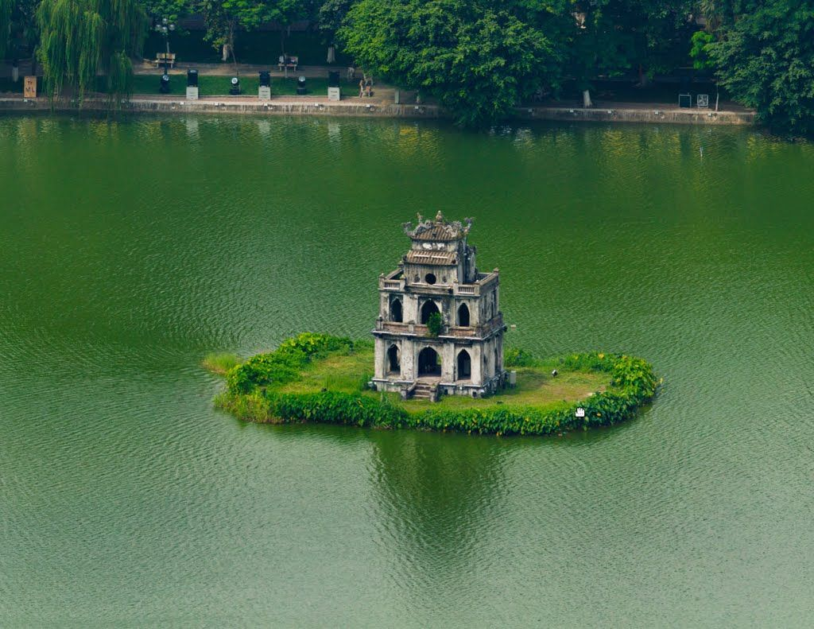
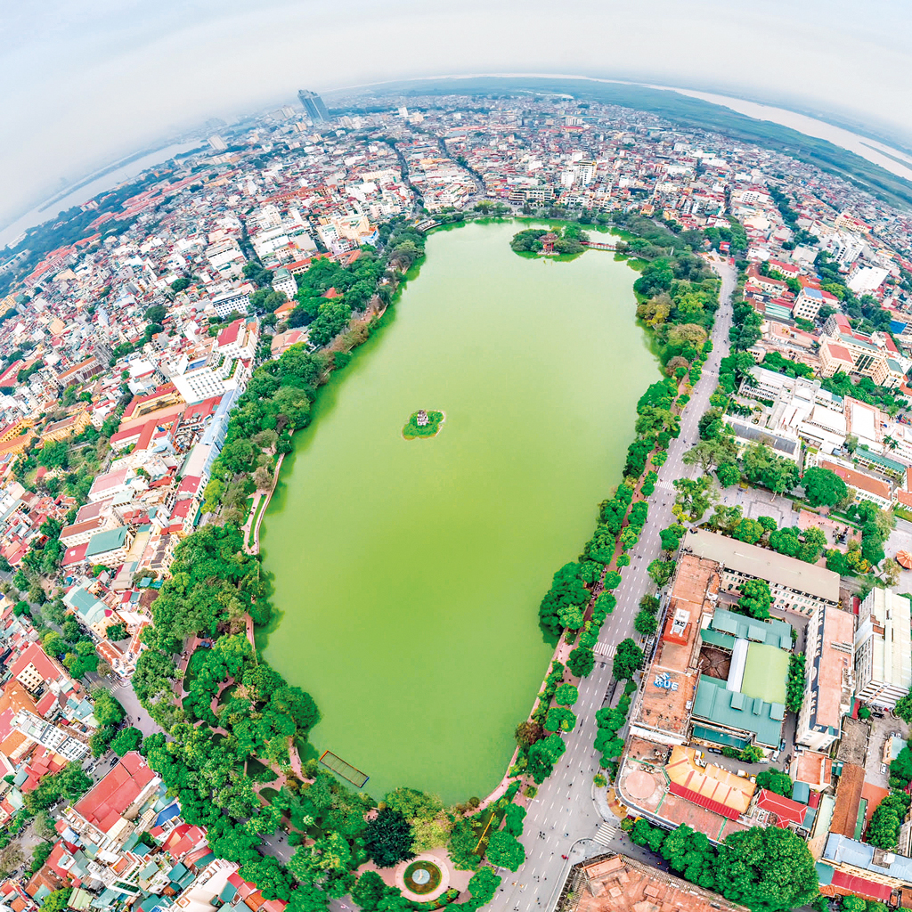
HỒ GƯƠM
Nhà tôi ở Hà Nội, cách Hồ Gươm không xa. Từ trên cao nhìn xuống, mặt hồ như một chiếc gương bầu dục lớn, sáng long lanh.
Hồ Gươm
: còn gọi là hồ Hoàn Kiếm, ở Thủ đô Hà Nội.

Slide 10
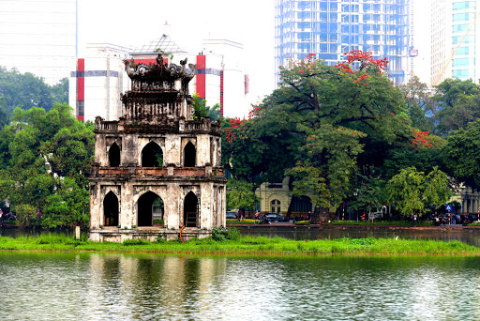
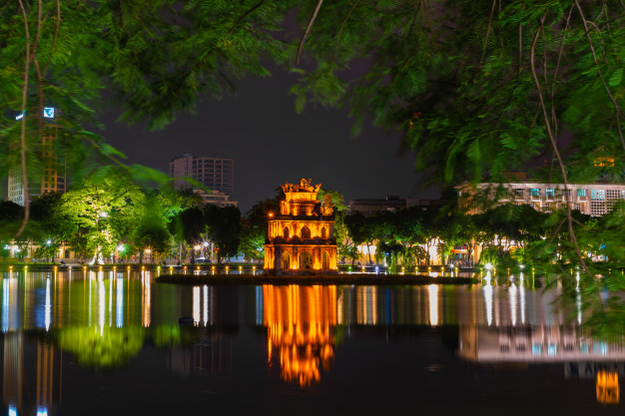
HỒ GƯƠM
Cầu Thê Húc màu son, cong cong như con tôm, dẫn vào đền Ngọc Sơn. Mái đền lấp ló bên gốc đa già, rễ lá xum xuê. Xa một chút là Tháp Rùa, tường rêu cổ kính. Tháp xây trên gò đất giữa hồ, cỏ mọc xanh um.
Cổ kính
: cổ và trang nghiêm.

Slide 11
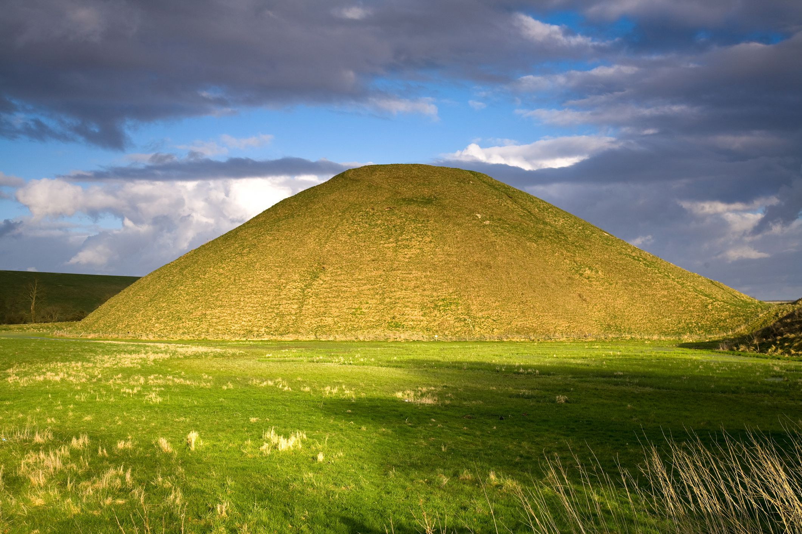
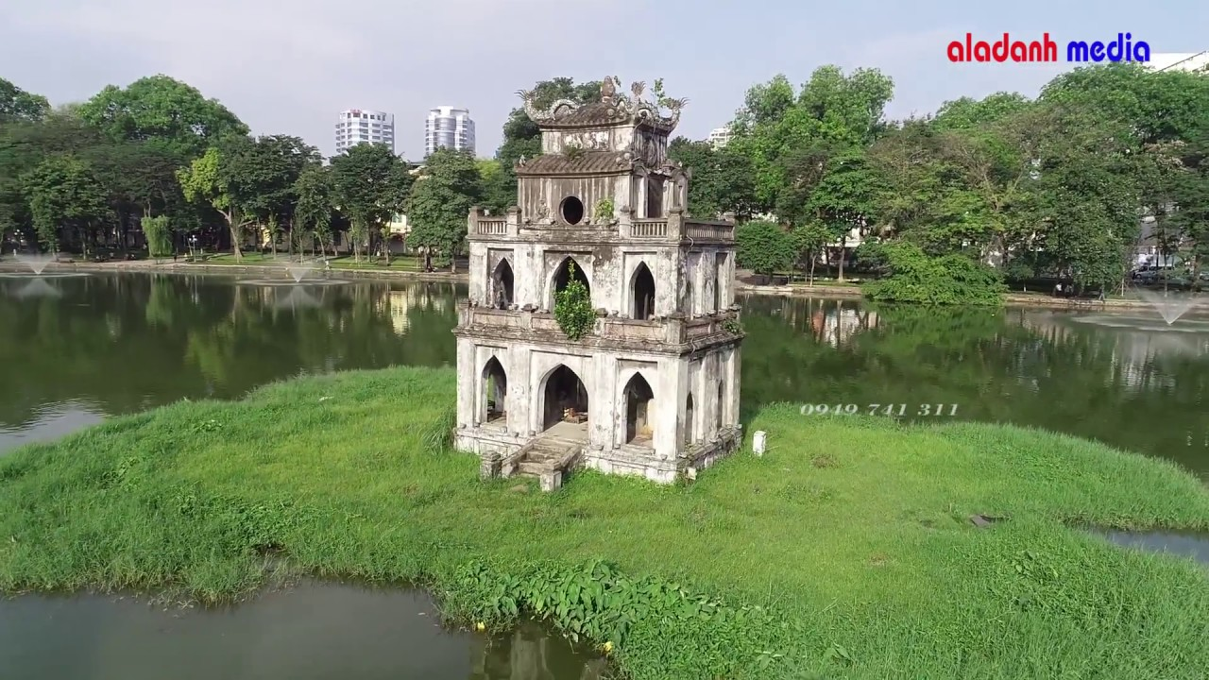
HỒ GƯƠM
Cầu Thê Húc màu son, cong cong như con tôm, dẫn vào đền Ngọc Sơn. Mái đền lấp ló bên gốc đa già, rễ lá xum xuê. Xa một chút là Tháp Rùa, tường rêu cổ kính. Tháp xây trên gò đất giữa hồ, cỏ mọc xanh um.
Gò đất:
khoảng đất nổi cao lên giữa những nơi bằng phẳng.

Slide 12
HỒ GƯƠM
Có buổi, người ta thấy có con rùa lớn, đầu to như trái bưởi, nhô lên khỏi mặt nước.
Rùa như lắng nghe tiếng chuông đồng hồ trên tầng cao nhà bưu điện, buông từng tiếng ngân nga trong gió.
Tôi thầm nghĩ: không biết có phải rùa đã từng ngậm thanh kiếm của vua Lê thắng giặc đó không?
Notes:
Tác giả bộ ppt Toán + TV2: Phan Thị Linh – Đà Nẵng
Sđt lh: 0916.604.268
+ Zalo: 0916.604.268
+ Facebook cá nhân: https://www.facebook.com/nhilinh.phan/
+ Nhóm chia sẻ tài liệu: https://www.facebook.com/groups/443096903751589
Hãy liên hệ chính chủ sản phẩm để được hỗ trợ và đồng hành trong suốt năm học nhé!

Slide 13


Yêu cầu
- Phân công đọc theo đoạn
- Tất cả thành viên đều đọc
- Sửa lỗi cho bạn nếu bạn đọc chưa đúng.
LUYỆN ĐỌC
NHÓM

Slide 14
HỒ GƯƠM
Nhà tôi ở Hà Nội, cách Hồ Gươm không xa. Từ trên cao nhìn xuống, mặt hồ như một chiếc gương bầu dục lớn, sáng long lanh.
Cầu Thê Húc màu son, cong cong như con tôm, dẫn vào đền Ngọc Sơn. Mái đền lấp ló bên gốc đa già, rễ lá xum xuê. Xa một chút là Tháp Rùa, tường rêu cổ kính. Tháp xây trên gò đất giữa hồ, cỏ mọc xanh um.
Có buổi, người ta thấy có con rùa lớn, đầu to như trái bưởi, nhô lên khỏi mặt nước. Rùa như lắng nghe tiếng chuông đồng hồ trên tầng cao nhà bưu điện, buông từng tiếng ngân nga trong gió. Tôi thầm nghĩ: không biết có phải rùa đã từng ngậm thanh kiếm của vua Lê thắng giặc đó không?
(Theo Ngô Quân Miện)
Đọc theo nhóm

Slide 15
HỒ GƯƠM
Nhà tôi ở Hà Nội, cách Hồ Gươm không xa. Từ trên cao nhìn xuống, mặt hồ như một chiếc gương bầu dục lớn, sáng long lanh.
Cầu Thê Húc màu son, cong cong như con tôm, dẫn vào đền Ngọc Sơn. Mái đền lấp ló bên gốc đa già, rễ lá xum xuê. Xa một chút là Tháp Rùa, tường rêu cổ kính. Tháp xây trên gò đất giữa hồ, cỏ mọc xanh um.
Có buổi, người ta thấy có con rùa lớn, đầu to như trái bưởi, nhô lên khỏi mặt nước. Rùa như lắng nghe tiếng chuông đồng hồ trên tầng cao nhà bưu điện, buông từng tiếng ngân nga trong gió. Tôi thầm nghĩ: không biết có phải rùa đã từng ngậm thanh kiếm của vua Lê thắng giặc đó không?
(Theo Ngô Quân Miện)
Đọc toàn bài

Slide 16

Trả lời câu hỏi

Slide 17
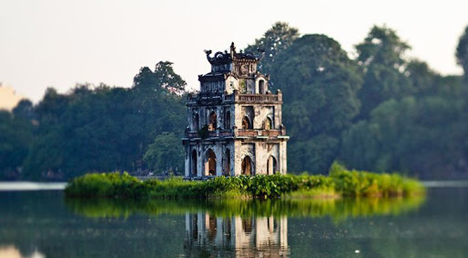
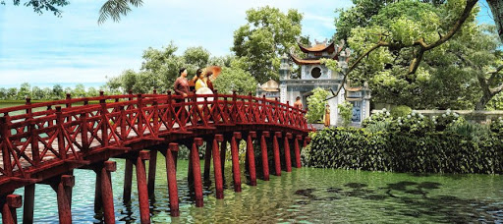
TRẢ LỜI CÂU HỎI
1. Bài văn tả những cảnh đẹp nào ở Hồ Gươm?
→ Bài văn tả Hồ Gươm, đền Ngọc Sơn, cầu Thê Húc, Tháp Rùa.
2. Cầu Thê Húc được miêu tả như thế nào?
→ Cầu Thê Húc có màu son, cong cong như con tôm, dẫn vào đền Ngọc Sơn.

Slide 18
1
Bài văn tả những cảnh đẹp nào ở Hồ Gươm?
Nhà tôi ở Hà Nội, cách Hồ Gươm không xa. Từ trên cao nhìn xuống, mặt hồ như một chiếc gương bầu dục lớn, sáng long lanh.
Cầu Thê Húc màu son, cong cong như con tôm, dẫn vào đền Ngọc Sơn. Mái đền lấp ló bên gốc đa già, rễ lá xum xuê. Xa một chút là Tháp Rùa, tường rêu cổ kính. Tháp xây trên gò đất giữa hồ, cỏ mọc xanh um.
Bài văn tả cảnh đẹp ở Hồ Gươm là: cầu Thế Húc, đền Ngọc Sơn, Tháp Rùa.

Slide 19
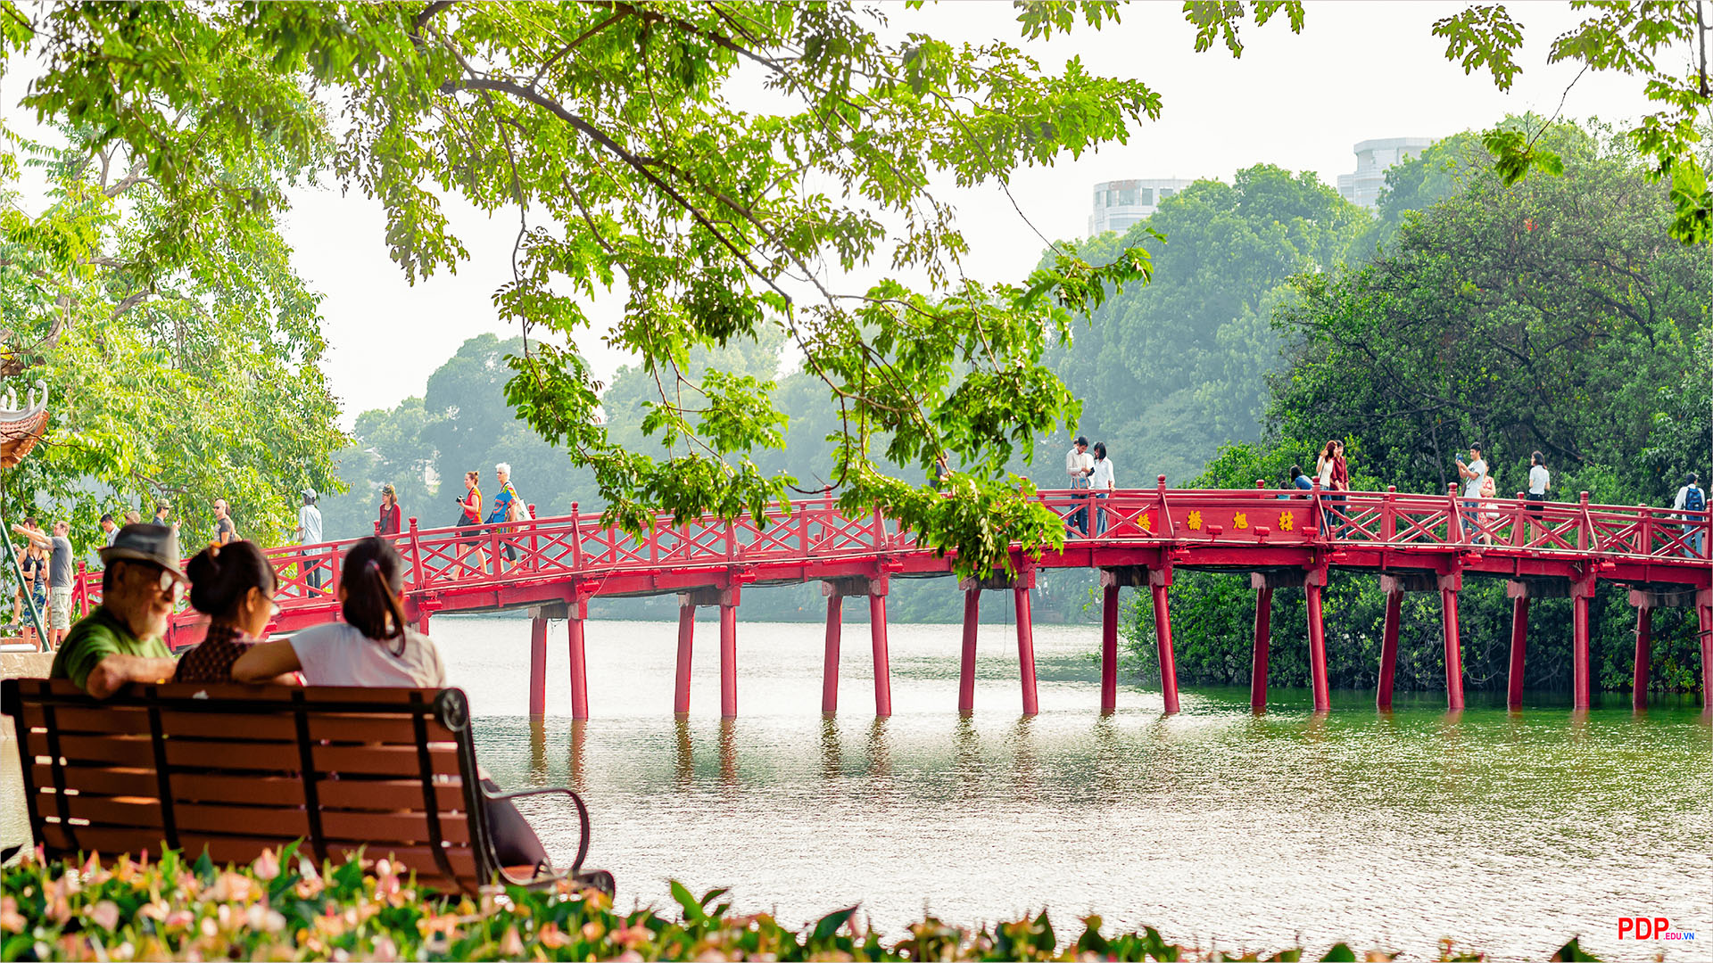
2
Cầu Thê Húc được miêu tả như thế nào?
Cầu Thê Húc màu son, cong cong như con tôm, dẫn vào đền Ngọc Sơn. Mái đền lấp ló bên gốc đa già, rễ lá xum xuê. Xa một chút là Tháp Rùa, tường rêu cổ kính. Tháp xây trên gò đất giữa hồ, cỏ mọc xanh um.
Cầu Thế Húc được miêu tả: “Cầu Thê Húc màu son, cong cong như con tôm”.
Notes:
Có nhiều cách trả lời đúng, GV linh động nhé

Slide 20
3
Nói 1 – 2 câu giới thiệu về Tháp Rùa.
Cầu Thê Húc màu son, cong cong như con tôm, dẫn vào đền Ngọc Sơn. Mái đền lấp ló bên gốc đa già, rễ lá xum xuê. Xa một chút là Tháp Rùa, tường rêu cổ kính. Tháp xây trên gò đất giữa hồ, cỏ mọc xanh um.
→ Tháp Rùa ở Hồ Gươm. Tháp được xây trên gò đất giữa hồ, có tường rêu cổ kính.
Notes:
GV cho hs quan sát thêm Tháp rùa để nói

Slide 21
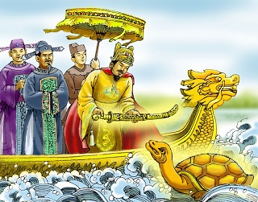
4
Khi thấy rùa hiện lên mặt hồ, tác giả nghĩ đến điều gì?
Có buổi, người ta thấy có con rùa lớn, đầu to như trái bưởi, nhô lên khỏi mặt nước. Rùa như lắng nghe tiếng chuông đồng hồ trên tầng cao nhà bưu điện, buông từng tiếng ngân nga trong gió. Tôi thầm nghĩ: không biết có phải rùa đã từng ngậm thanh kiếm của vua Lê thắng giặc đó không?
→ Khi thấy rùa hiện lên trên mặt hồ, tác giả đã nghĩ không biết có phải rùa đã từng ngậm thanh kiếm của vua Lê thắng giặc đó không?
Notes:
Tuy nhiên đây chỉ là những cách giải thích truyền miệng của nhân dân, câu chuyện k có thật.

Slide 22


Slide 23
NỘI DUNG
Hồ Gươm là cảnh đẹp của thủ đô Hà Nội.

Slide 24

LUYỆN ĐỌC LẠI

Slide 25
HỒ GƯƠM
Nhà tôi ở Hà Nội, cách Hồ Gươm không xa. Từ trên cao nhìn xuống, mặt hồ như một chiếc gương bầu dục lớn, sáng long lanh.
Cầu Thê Húc màu son, cong cong như con tôm, dẫn vào đền Ngọc Sơn. Mái đền lấp ló bên gốc đa già, rễ lá xum xuê. Xa một chút là Tháp Rùa, tường rêu cổ kính. Tháp xây trên gò đất giữa hồ, cỏ mọc xanh um.
Có buổi, người ta thấy có con rùa lớn, đầu to như trái bưởi, nhô lên khỏi mặt nước. Rùa như lắng nghe tiếng chuông đồng hồ trên tầng cao nhà bưu điện, buông từng tiếng ngân nga trong gió. Tôi thầm nghĩ: không biết có phải rùa đã từng ngậm thanh kiếm của vua Lê thắng giặc đó không?
(Theo Ngô Quân Miện)

Slide 26
Luyện tập

Slide 27
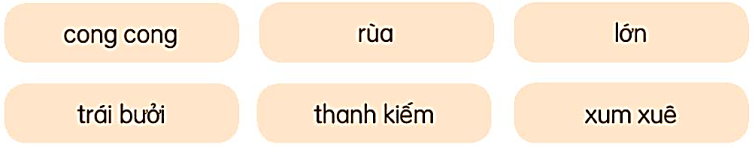
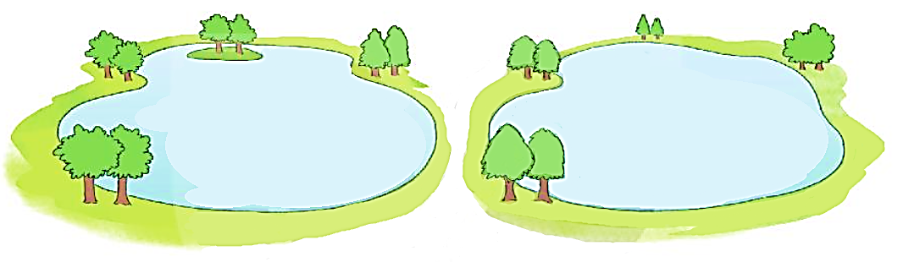
LUYỆN TẬP
1. Xếp các từ ngữ dưới đây vào nhóm thích hợp.
Từ ngữ chỉ sự vật
Từ ngữ chỉ đặc điểm

Slide 28
2
Kết hợp từ ngữ ở cột A với từ ngữ ở cột B để tạo câu.
A
B
Mặt hồ
như con tôm.
Cầu Thê Húc cong cong
như trái bưởi.
như chiếc gương bầu dục lớn.
Đầu rùa to
Notes:
Tác giả bộ ppt Toán + TV2: Phan Thị Linh – Đà Nẵng
Sđt lh: 0916.604.268
+ Zalo: 0916.604.268
+ Facebook cá nhân: https://www.facebook.com/nhilinh.phan/
+ Nhóm chia sẻ tài liệu: https://www.facebook.com/groups/443096903751589
Hãy liên hệ chính chủ sản phẩm để được hỗ trợ và đồng hành trong suốt năm học nhé!

Slide 29
YÊU CẦU CẦN ĐẠT
1. Đọc đúng các từ khó, ngắt nghỉ hợp lí.
2. Đọc đúng ngữ điệu phù hợp.
3. Biết được hồ Gươm là cảnh đẹp của thủ đô Hà Nội

Slide 30


VẬN DỤNG
Notes:
Tác giả bộ ppt Toán + TV2: Phan Thị Linh – Đà Nẵng
Sđt lh: 0916.604.268
+ Zalo: 0916.604.268
+ Facebook cá nhân: https://www.facebook.com/nhilinh.phan/
+ Nhóm chia sẻ tài liệu: https://www.facebook.com/groups/443096903751589
Hãy liên hệ chính chủ sản phẩm để được hỗ trợ và đồng hành trong suốt năm học nhé!

Slide 31


Hồ Gươm nằm ở đâu?
A. Đà Nẵng
B. Hà Nội
C. Hà Tĩnh
Notes:
Tác giả bộ ppt Toán + TV2: Phan Thị Linh – Đà Nẵng
Sđt lh: 0916.604.268
+ Zalo: 0916.604.268
+ Facebook cá nhân: https://www.facebook.com/nhilinh.phan/
+ Nhóm chia sẻ tài liệu: https://www.facebook.com/groups/443096903751589
Hãy liên hệ chính chủ sản phẩm để được hỗ trợ và đồng hành trong suốt năm học nhé!

Slide 32
Hồ Hoàn Kiếm còn được gọi là hồ gì?
A. Hồ Gươm
B. Hồ Rùa
C. Hồ Hà Nội
Notes:
Tác giả bộ ppt Toán + TV2: Phan Thị Linh – Đà Nẵng
Sđt lh: 0916.604.268
+ Zalo: 0916.604.268
+ Facebook cá nhân: https://www.facebook.com/nhilinh.phan/
+ Nhóm chia sẻ tài liệu: https://www.facebook.com/groups/443096903751589
Hãy liên hệ chính chủ sản phẩm để được hỗ trợ và đồng hành trong suốt năm học nhé!

Slide 33
Hồ Hoàn Kiếm còn được gọi là hồ gì?
A. Hồ Gươm
B. Hồ Rùa
C. Hồ Hà Nội
Notes:
Tác giả bộ ppt Toán + TV2: Phan Thị Linh – Đà Nẵng
Sđt lh: 0916.604.268
+ Zalo: 0916.604.268
+ Facebook cá nhân: https://www.facebook.com/nhilinh.phan/
+ Nhóm chia sẻ tài liệu: https://www.facebook.com/groups/443096903751589
Hãy liên hệ chính chủ sản phẩm để được hỗ trợ và đồng hành trong suốt năm học nhé!

Slide 34
Hồ Gươm gắn với sự tích nào?
A. Sự tích Hồ Gươm
B. Sự tích Lê Lợi
C. Sự tích thanh gươm
Notes:
Tác giả bộ ppt Toán + TV2: Phan Thị Linh – Đà Nẵng
Sđt lh: 0916.604.268
+ Zalo: 0916.604.268
+ Facebook cá nhân: https://www.facebook.com/nhilinh.phan/
+ Nhóm chia sẻ tài liệu: https://www.facebook.com/groups/443096903751589
Hãy liên hệ chính chủ sản phẩm để được hỗ trợ và đồng hành trong suốt năm học nhé!

Slide 35
Khi đến tham quan ở Hồ Gươm, em nên làm gì?
A. vứt rác lên hồ
B. Không xả rác xuống hồ, không tự ý bơi trên hồ.
C. Nhảy xuống hồ tắm
Notes:
Tác giả bộ ppt Toán + TV2: Phan Thị Linh – Đà Nẵng
Sđt lh: 0916.604.268
+ Zalo: 0916.604.268
+ Facebook cá nhân: https://www.facebook.com/nhilinh.phan/
+ Nhóm chia sẻ tài liệu: https://www.facebook.com/groups/443096903751589
Hãy liên hệ chính chủ sản phẩm để được hỗ trợ và đồng hành trong suốt năm học nhé!

